Slide 1
DENNIS ABIMAEL MAYEN HERNANDEZ
GRADO:5TO MECANICA
ID:1744

Slide 2
historia de la computadora
La historia de la computadora se inicia en la antigüedad con el ábaco, progresa con inventos mecánicos como la Pascalina y las máquinas de Babbage, culmina con la invención de la primera computadora electrónica, ENIAC, en 1946, y se revoluciona en el siglo XX con el transistor, el microprocesador y la internet, dando lugar a la era de las computadoras personales y la inteligencia artificial.

Slide 3
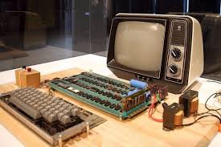
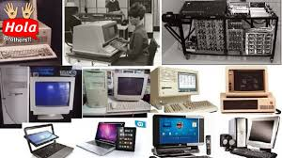
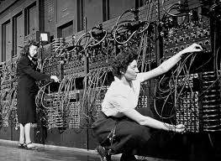


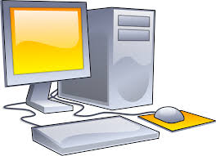
IMÁGENES DE LA COMPUTADORA

Slide 4
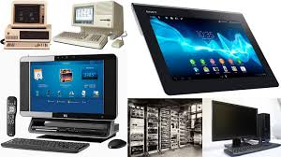
TIPOS DE COMPUTADORAS
Los tipos de computadoras se pueden clasificar por su tamaño y capacidad, incluyendo las supercomputadoras, las macrocomputadoras (o mainframes), las minicomputadoras, las microcomputadoras (como computadoras de escritorio y laptops), y las computadoras incrustadas. También existen categorías por su tipo de funcionamiento, como las analógicas y híbridas.

Slide 5
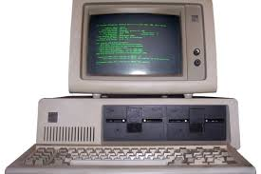
PRIMERAS COMPUTADORAS
Las primeras computadoras fueron máquinas enormes de los años 40 y 50, construidas con tubos de vacío para realizar cálculos complejos, principalmente para uso militar o científico. La ENIAC (1945) es considerada la primera computadora electrónica digital de propósito general, un gigante de 30 toneladas que ocupaba una habitación entera. La UNIVAC I (1951) fue la primera computadora comercializada, y se utilizaban tarjetas perforadas para almacenar datos.

Slide 6
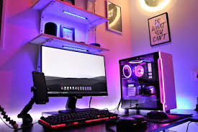
ULTIMA GENERACION DE COMPUTADORA
La quinta generación de computadoras, que aún está en curso, se caracteriza por el auge de la inteligencia artificial, el aprendizaje automático, y la computación en la nube, así como por dispositivos más rápidos, potentes, pequeños y conectados globalmente. La sexta generación, que ya ha comenzado, se está desarrollando con la entrada de la computación cuántica, la nanotecnología y la aparición de procesadores con IA integrados, con el objetivo de llevar la interacción máquina-humano y la capacidad de procesamiento a niveles sin precedentes.

